Slide 1
Tutorial Visual Novel Android dengan Unity
Part 6: Membuat Action Drawer

Slide 2
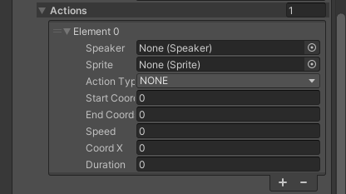



Playlist: Tutorial Visual Novel Android dengan Unity
Membuat Action Drawer
Sebelum
Part 6: Membuat Action Drawer

Slide 3
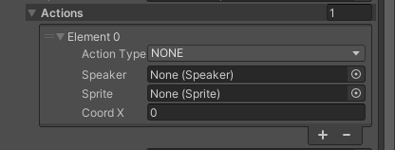

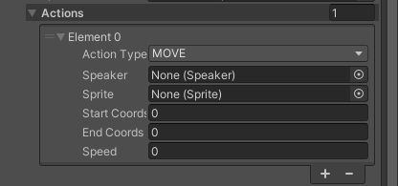

Playlist: Tutorial Visual Novel Android dengan Unity
Membuat Action Drawer
Sesudah
Part 6: Membuat Action Drawer

